Slide 1
机器人操作系统（ROS2）入门与实践

Slide 2
机器人操作系统（ROS2）入门与实践
第1章 Linux Ubuntu入门基础
第2章 ROS2安装与系统架构
第3章 ROS2编程基础
第4章 ROS2机器人运动控制
第5章 激光雷达在ROS2中的使用
第6章 IMU在ROS2中的使用
第7章 ROS2中的SLAM环境建图
第8章 ROS2中的NAV2自主导航
第9章 ROS2中的图像视觉应用
第10章 ROS2的三维视觉应用
第11章 ROS2的机械臂应用
第12章 基于ROS2的综合应用

Slide 3


第3章 ROS2编程基础
第
3
章
3.1 节点Node和软件包Package
3.2 话题Topic和消息Message
3.3 面向对象的节点Node实现
3.4 Launch文件
3.5 本章小结

Slide 4
3.1 节点Node和软件包Package
节点Node和软件包Package是ROS2的程序的组织形式。其中节点Node相当于一个ROS2的程序文件。当我们运行一个ROS2程序的时候，实际上运行的就是一个或者多个节点文件。软件包Package是节点文件的容器，通常是一个包含了一系列配置文件的目录。而节点源码文件，就放在软件包目录的某个子文件夹中（一般是src文件夹）。
创建软件包Package和节点Node的详细操作步骤：见教材P56-P66页

Slide 5
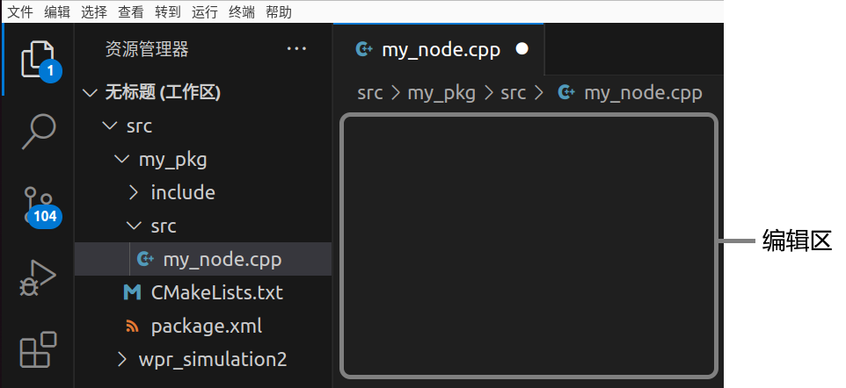
3.1 节点Node和软件包Package
3.1.1 创建软件包Package
cd ~/ros2_ws/src
ros2 pkg create my_pkg
3.1.2 编写节点Node
1、编写节点代码
命名新建文件为“my_node.cpp”。

Slide 6
3.1 节点Node和软件包Package
#include "rclcpp/rclcpp.hpp"
int main(int argc, char * argv[])
{
rclcpp::init(argc, argv);
auto node = std::make_shared<rclcpp::Node>("my_node");
RCLCPP_INFO(node->get_logger(), "Hello world!");
while (rclcpp::ok())
{
;
}
rclcpp::shutdown();
return 0;
}

Slide 7
3.1 节点Node和软件包Package
2、设置编译规则
find_package(rclcpp REQUIRED)
add_executable(my_node src/my_node.cpp) ament_target_dependencies(my_node "rclcpp")
install(TARGETS my_node DESTINATION lib/${PROJECT_NAME})
3、修改软件包信息
<depend>rclcpp</depend>
4、编译软件包
cd ~/ros2_ws
colcon build

Slide 8
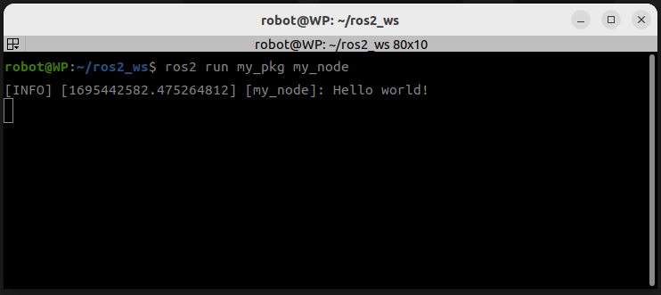
3.1 节点Node和软件包Package
3.1.3 运行节点Node
source install/setup.bash
ros2 run my_pkg my_node

Slide 9
3.2 话题Topic和消息Message
在ROS2中，节点Node之间的通讯最常用的方式是话题Topic和消息Message。其中话题Topic可以理解为一个网络聊天室。在这个话题聊天室里发言的节点，可以称为发布者Publisher。而聊天室中所有看到发言内容的节点，可以称为订阅者Subscriber。
在话题聊天室中传送的发言内容，就是消息Message。所以上述通讯机制可以概括为：
1）发布者Publisher将要发生的数据打包成消息Message，然后发送到话题Topic中。
2）订阅者Subscriber订阅一个话题Topic，从话题中获取消息Message。然后把消息中的数据解析出来，进行后续的计算和使用。
编写话题发布者Publisher、话题订阅者Subscriber的详细操作步骤：见教材P67-P85页

Slide 10
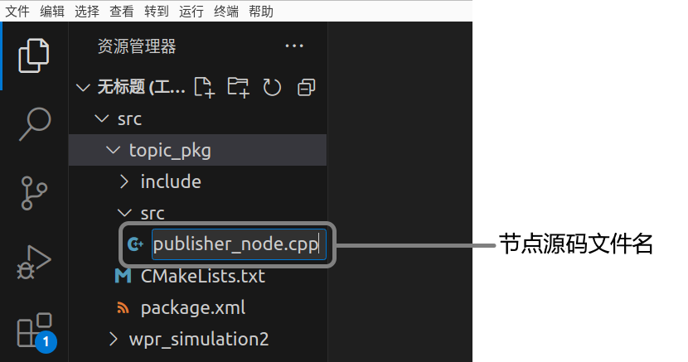
3.2 话题Topic和消息Message
3.2.1 编写话题发布者Publisher
1、创建软件包
cd ~/ros2_ws/src
ros2 pkg create topic_pkg
2、编写节点代码
命名新建文件为“publisher_node.cpp”。

Slide 11
3.2 话题Topic和消息Message
#include "rclcpp/rclcpp.hpp"
#include "std_msgs/msg/string.hpp"
int main(int argc, char * argv[])
{
rclcpp::init(argc, argv);
auto node = std::make_shared<rclcpp::Node>("publisher_node");
auto publisher = node->create_publisher<std_msgs::msg::String>("/my_topic", 10);
std_msgs::msg::String message;
message.data = "Hello World!";
rclcpp::Rate loop_rate(1);
while (rclcpp::ok())
{
publisher->publish(message);
loop_rate.sleep();
}
rclcpp::shutdown();
return 0;
}

Slide 12
3.2 话题Topic和消息Message
3、设置编译规则
add_executable(publisher_node src/publisher_node.cpp) ament_target_dependencies(publisher_node "rclcpp" "std_msgs")
install(TARGETS publisher_node DESTINATION lib/${PROJECT_NAME})
4、修改软件包信息
find_package(rclcpp REQUIRED) find_package(std_msgs REQUIRED)
5、编译软件包
cd ~/ros2_ws
colcon build

Slide 13
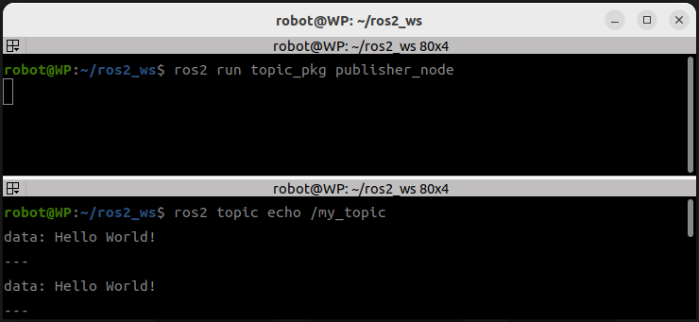
3.2 话题Topic和消息Message
6、 运行节点Node
source install/setup.bash
ros2 run topic_pkg publisher_node
在Terminator终端中，按下三个键盘组合键[Ctrl + Shift + O]，会将终端分为上下两个子窗口。其中上面的窗口仍然保持publisher_node运行，下面的窗口可以输入新的指令并运行。
ros2 topic list
ros2 topic echo /my_topic

Slide 14
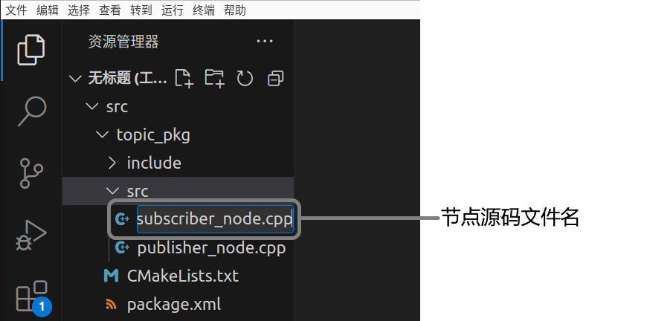
3.2 话题Topic和消息Message
3.2.2 编写话题订阅者Subscriber
在上一节中，创建一个名为topic_pkg的软件包，并在这个软件包中实现了一个发布者节点。这一节中，将会在这个topic_pkg软件包中添加一个订阅者节点。
1、添加节点代码文件
命名新建文件为“subscriber_node.cpp”。

Slide 15
3.2 话题Topic和消息Message
2、编写节点代码
#include "rclcpp/rclcpp.hpp"
#include "std_msgs/msg/string.hpp"
std::shared_ptr<rclcpp::Node> node;
void Callback(const std_msgs::msg::String::SharedPtr msg)
{
RCLCPP_INFO(node->get_logger(),"Receive : %s", msg->data.c_str());
}
int main(int argc, char * argv[])
{
rclcpp::init(argc, argv);
node = std::make_shared<rclcpp::Node>("subscriber_node");
auto subscriber= node->create_subscription<std_msgs::msg::String>("/my_topic", 10, &Callback);
rclcpp::spin(node);
rclcpp::shutdown();
return 0;
}

Slide 16
3.2 话题Topic和消息Message
3、设置编译规则
add_executable(subscriber_node src/subscriber_node.cpp)
ament_target_dependencies(subscriber_node "rclcpp" "std_msgs")
install(TARGETS
publisher_node
subscriber_node
DESTINATION lib/${PROJECT_NAME})
4、编译软件包
cd ~/ros2_ws
colcon build
5、 运行节点
source install/setup.bash
ros2 run topic_pkg publisher_node
打开第2个子窗口：
ros2 run topic_pkg subscriber_node

Slide 17
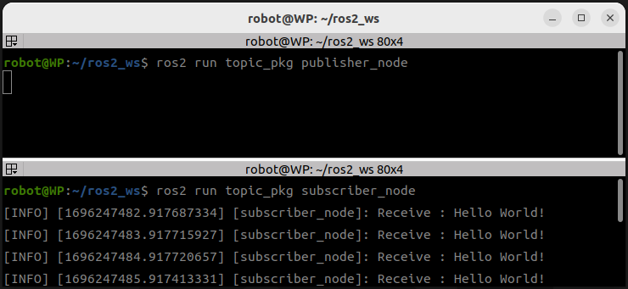
3.2 话题Topic和消息Message
上图是订阅者节点subscriber_node接收到发布者节点publisher_node发送来的消息内容。说明订阅者subscriber_node和发布者publisher_node这两个节点，通过话题“/my_topic”建立起了数据通讯。使用std_msgs::msg::String类型的消息包在两个节点间传递数据。

Slide 18
3.3 面向对象的节点Node实现
在前面的实验里，使用的都是过程式编程，可以很清晰的展示节点的运行过程。但是在大量的开源项目中，最流行的是面向对象的编程方式。也就是将节点Node封装成类Class。
话题发布者Publisher的类封装、话题订阅者Subscriber的类封装的详细操作步骤：见教材P85-P91页
鉴于该部分内容属于进阶性质的学习材料，故推荐采取自主学习的方式进行掌握。

Slide 19
3.4 Launch文件
在ROS2中，可以通过Launch文件一次启动多个节点，省去了逐个节点输入指令启动的繁琐。在ROS2中，支持用三种语音来编写Launch文件，分别是XML、YAML和Python。其中XML的语法和ROS1的Launch文件格式类似；YAML格式的Launch文件使用比较少；而在ROS2的开源社区中，则以Python语言的Launch文件最为流行。
分别使用XML、YAML和Python这三种语言构建Launch文件的详细操作步骤：见教材P91-P104页

Slide 20
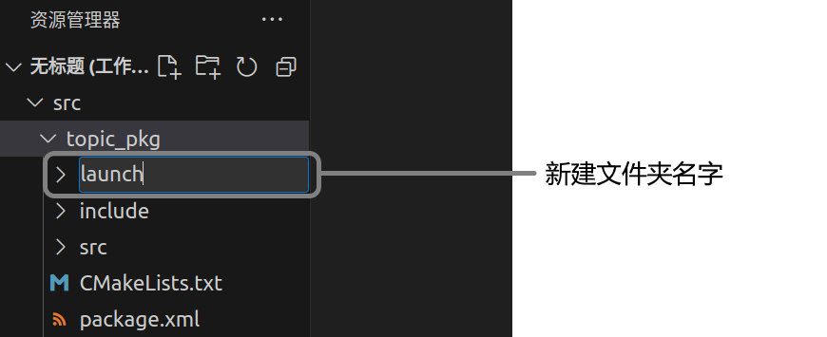
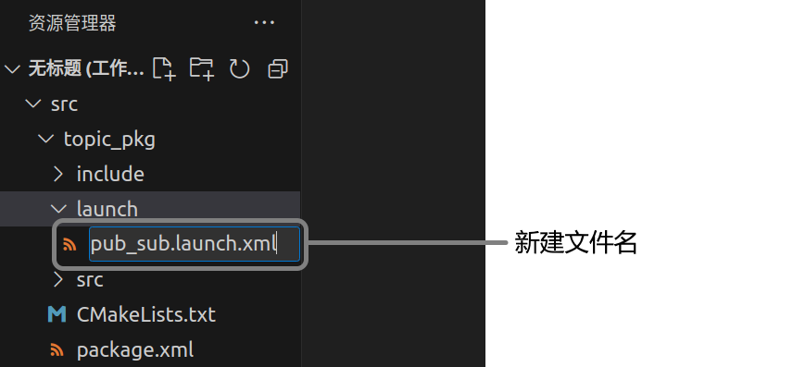
3.4 Launch文件
3.4.1 XML格式的Launch文件
1、在VSCode中找到前面实验构建的topic_pkg软件包。新建文件夹，命名为“launch”。
2、在[launch]文件夹中，新建的文件，命名为“pub_sub.launch.xml”。

Slide 21
3.4 Launch文件
3.4.1 XML格式的Launch文件
3、为这个pub_sub.launch.xml编写内容：
<launch>
<node pkg = "topic_pkg" exec = "publisher_node" name = "publisher_node" />
<node pkg = "topic_pkg" exec = "subscriber_node" name = "subscriber_node" />
</launch>
4、在VSCode中打开 [topic_pkg]软件包的[CMakeLists.txt]文件。在文件中添加如下安装规则：
install(
DIRECTORY
launch
DESTINATION
share/${PROJECT_NAME}
)

Slide 22
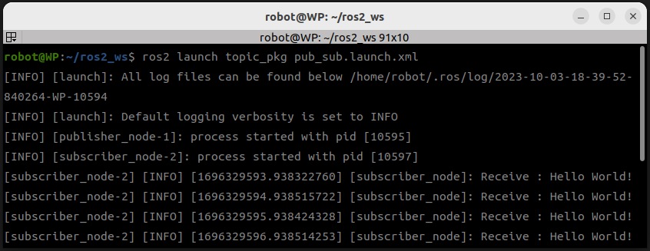
3.4 Launch文件
3.4.1 XML格式的Launch文件
5、编译软件包
cd ~/ros2_ws
colcon build
6、 运行Launch文件
source install/setup.bash
ros2 launch topic_pkg pub_sub.launch.xml
可以看到，发布者和接收者节点通过这个XML格式的launch文件全都运行起来了。

Slide 23
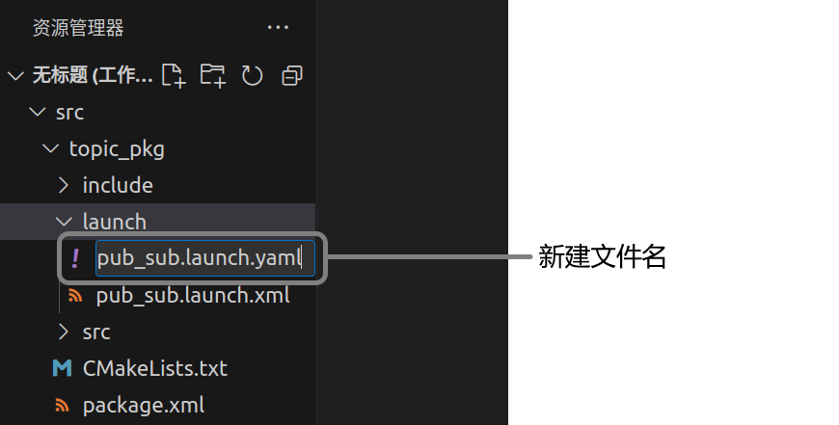
3.4 Launch文件
3.4.2 YAML格式的Launch文件
1、在VSCode中找到前面实验构建的topic_pkg软件包。用鼠标右键单击其中的[launch]文件夹，在弹出的[菜单]对话框中选择[新建文件…]，命名为“pub_sub.launch.xml”。

Slide 24
3.4 Launch文件
3.4.2 YAML格式的Launch文件
2、为这个pub_sub.launch.yaml编写内容：
launch:
- node:
pkg: "topic_pkg"
exec: "publisher_node"
name: "publisher_node"
- node:
pkg: "topic_pkg"
exec: "subscriber_node"
name: "subscriber_node"
3、在VSCode中打开 [topic_pkg]软件包的[CMakeLists.txt]文件。添加安装规则：
install(
DIRECTORY
launch
DESTINATION
share/${PROJECT_NAME}
)

Slide 25
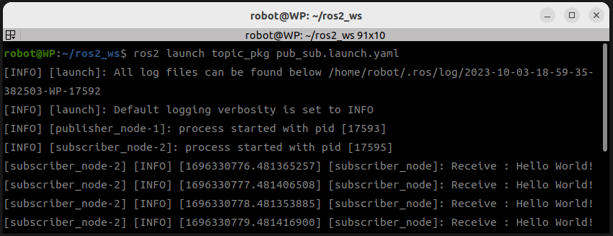
3.4 Launch文件
3.4.2 YAML格式的Launch文件
4、编译软件包
cd ~/ros2_ws
colcon build
5、 运行Launch文件
source install/setup.bash
ros2 launch topic_pkg pub_sub.launch.yaml
可以看到，发布者和接收者节点通过这个YAML格式的launch文件全都运行起来了。

Slide 26
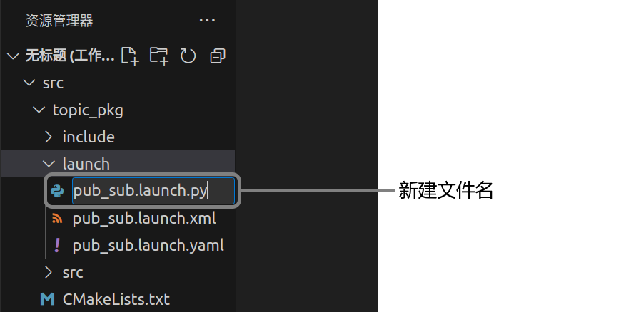
3.4 Launch文件
3.4.3 Python格式的Launch文件
1、在VSCode中找到前面实验构建的topic_pkg软件包。用鼠标右键单击其中的[launch]文件夹，在弹出的[菜单]对话框中选择[新建文件…]，命名为“pub_sub.launch.py”。

Slide 27
3.4 Launch文件
3.4.3 Python格式的Launch文件
2、为这个pub_sub.launch.py编写内容：
from launch_ros.actions import Node
from launch import LaunchDescription
def generate_launch_description():
publisher_cmd = Node(
package='topic_pkg',
executable='publisher_node',
name='publisher_node'
)
subscriber_cmd = Node(
package='topic_pkg',
executable='subscriber_node',
name='subscriber_node'
)
ld = LaunchDescription()
ld.add_action(publisher_cmd)
ld.add_action(subscriber_cmd)
return ld

Slide 28
3.4 Launch文件
3.4.3 Python格式的Launch文件
3、在VSCode中打开 [topic_pkg]软件包的[CMakeLists.txt]文件。添加安装规则：
install(
DIRECTORY
launch
DESTINATION
share/${PROJECT_NAME}
)
4、编译软件包
cd ~/ros2_ws
colcon build
5、 运行Launch文件
source install/setup.bash
ros2 launch topic_pkg pub_sub.launch.py

Slide 29
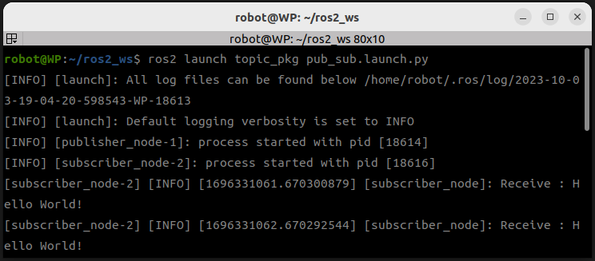
3.4 Launch文件
3.4.3 Python格式的Launch文件
可以看到，发布者和接收者节点通过这个Python格式的launch文件全都运行起来了。

Slide 30
3.5 本章小结
本章主要是对ROS2的基本程序概念进行介绍和编程。首先详细介绍了ROS2程序的组织形式节点Node和软件包Package，以及节点Node之间最常用的通讯方式话题Topic和消息Message的实现； 接着，使用面向对象的方式，编程实现节点Node，其中包括话题发布者Publisher和话题订阅者Subscriber的类封装；最后，利用三种语言构建Launch文件，实现一次同时启动多个节点。

